Slide 1
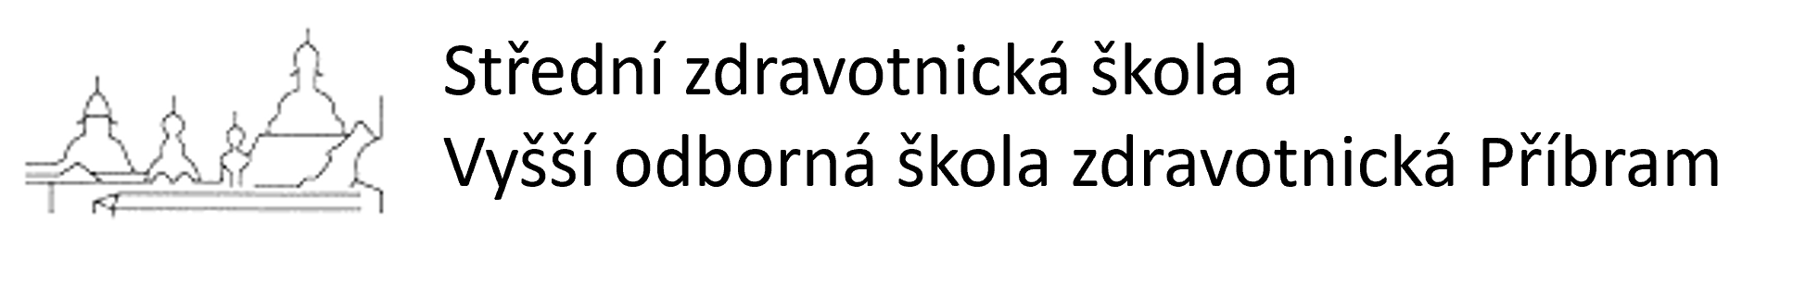


Vnitřní energie a teplo
Fyz82
Vnitřní energie tělesa
Změna vnitřní energie při konání práce
Změna vnitřní energie při tepelné výměně, teplo
První termodynamický zákon
Měrná tepelná kapacita
Kalorimetrická rovnice
27. 4. 2026

Slide 2
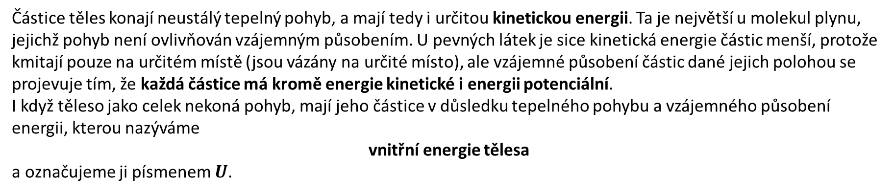
Vnitřní energie
Částice těles konají neustálý tepelný pohyb, a mají tedy i určitou kinetickou energii. Ta je největší u molekul plynu, jejichž pohyb není ovlivňován vzájemným působením. U pevných látek je sice kinetická energie částic menší, protože kmitají pouze na určitém místě (jsou vázány na určité místo), ale vzájemné působení částic dané jejich polohou se projevuje tím, že každá částice má kromě energie kinetické i energii potenciální.
I když těleso jako celek nekoná pohyb, mají jeho částice v důsledku tepelného pohybu a vzájemného působení energii, kterou nazýváme
vnitřní energie tělesa
a označujeme ji písmenem $U$.
Vnitřní energie $U$ tělesa je součet celkové kinetické energie $E_{k}$ tepelného pohybu částic a celkové potenciální energie $E_{p}$ závisející na jejich vzájemné poloze:
$$U=E_{k}+E_{p}$$
Vnitřní energie tělesa není konstantní a závisí především na jeho teplotě. S rostoucí teplotou se zvětšuje rychlost částic tělesa – zvyšuje se kinetická energie částic tělesa.
Zvyšování teploty tělesa je spojeno se zvyšováním jeho vnitřní energie a naopak, při ochlazování tělesa se jeho vnitřní energie zmenšuje.

Slide 3
Změna vnitřní energie tělesa
Vnitřní energie tělesa není obecně konstantní veličinou. Děje, při nichž se mění energie tělesa, lze rozdělit do tří skupin:
Děje při nichž se mění vnitřní energie konáním práce – například tření dvou těles nebo stlačování plynu.
Děje při nichž změna vnitřní energie nastává tepelnou výměnou - například ohřívání vody na vařiči.
Děje, kdy dochází současně ke konání práce a k tepelné výměně - například plyn stlačujeme pístem ve válci a současně soustavu zahříváme.
Veličina změna vnitřní energie je definována vztahem:
$$∆U=U_{2}−U_{1}$$
Kde $U_{1}$ je vnitřní energie uvažovaného tělesa (soustavy) na počátku děje a $U_{2}$ je jeho vnitřní energie na konci děje.
Je-li $∆U>0$, pak se vnitřní energie tělesa zvětšila – například zahříváním, a mluvíme o přírůstku vnitřní energie.
Je-li $∆U<0$, pak vnitřní energie klesá – například ochlazování, a mluvíme o úbytku vnitřní energie.

Slide 4
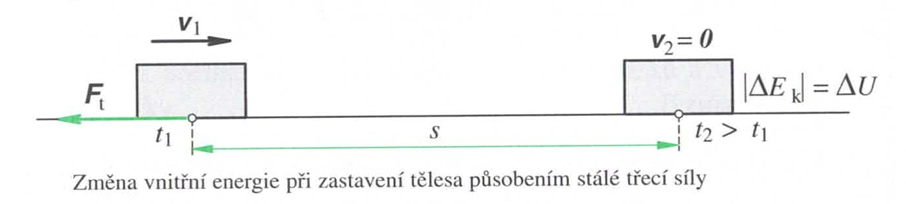
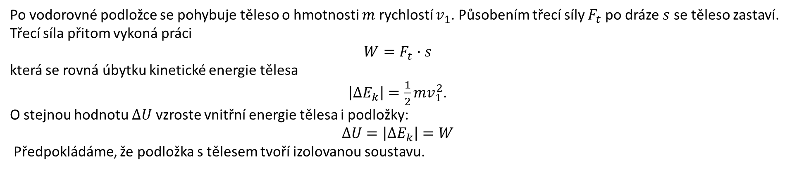
Změna vnitřní energie tělesa konáním práce II
Po vodorovné podložce se pohybuje těleso o hmotnosti $m$ rychlostí $v_{1}$. Působením třecí síly $F_{t}$ po dráze $s$ se těleso zastaví. Třecí síla přitom vykoná práci
$$W=F_{t}∙s$$
která se rovná úbytku kinetické energie tělesa
$\left|∆E_{k}\right|=\frac{1}{2}mv_{1}^{2}$.
O stejnou hodnotu $∆U$ vzroste vnitřní energie tělesa i podložky:
$$∆U=\left|∆E_{k}\right|=W$$
Předpokládáme, že podložka s tělesem tvoří izolovanou soustavu.
Vnitřní energii tělesa lze měnit dějem, který nazýváme konání práce.
Při dějích probíhajících v izolované soustavě těles zůstává součet kinetické, potenciální a vnitřní energie těles konstantní

Slide 5

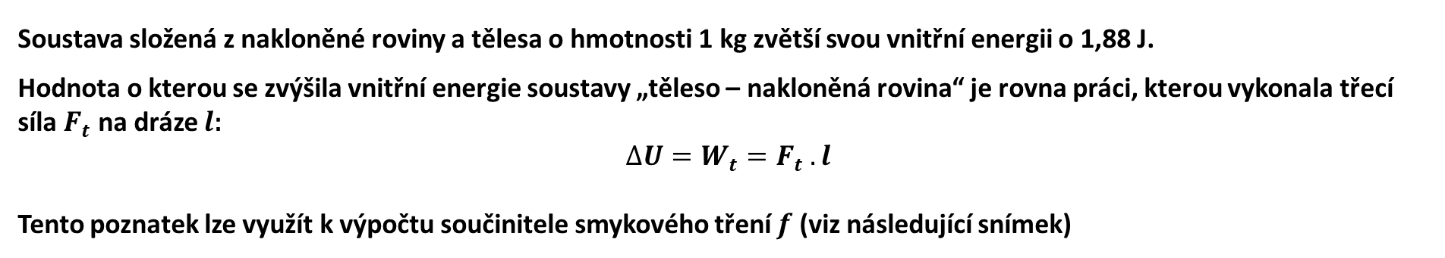
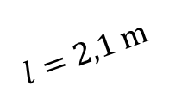

Příklad
Těleso o hmotnosti 1,0 kg klouže po nakloněné rovině, která má délku 2,1 m a svírá s vodorovnou rovinou úhel 30⁰. Velikost rychlosti tělesa na konci nakloněné roviny je 4,1 m . s⁻¹. Třením se nakloněná rovina a těleso zahřívají. Určete při tomto ději přírůstek vnitřní energie nakloněné roviny a tělesa. Velikost tíhového zrychlení je 9,8 m . s⁻².
Řešení:
$$m=1,0 kg, l=2,1 m h=1,05 m,α={30}^{0}, v=4,1 m . s^{−1}, g=9,8 m . s^{−2}, ∆U=?$$
$$v=0 {m . s}^{−1}$$
Ze zákona zachování energie vyplývá, že rozdíl potenciální energie tělesa v nejvyšším bodě nakloněné roviny a kinetické energie tělesa v nejnižším bodě nakloněné roviny se musí rovnat přírůstku vnitřní energie $∆U$ nakloněné roviny a tělesa:
$$∆U=m g h − \frac{1}{2} m v^{2}$$
$$l=2,1 m$$
$h$=1,05 m
$$α={30}^{0}$$
$$v=4,1 {m . s}^{−1}$$
Číselně:$∆U=1 . 9,8 . 1,05−\frac{1}{2} . 1 . {4,1}^{2} J=10,29−8,41J=1,88 J$
Soustava složená z nakloněné roviny a tělesa o hmotnosti 1 kg zvětší svou vnitřní energii o 1,88 J.
Hodnota o kterou se zvýšila vnitřní energie soustavy „těleso – nakloněná rovina“ je rovna práci, kterou vykonala třecí síla $F_{t}$ na dráze $l$:
$∆U=W_{t}=F_{t} . l$
Tento poznatek lze využít k výpočtu součinitele smykového tření $f$ (viz následující snímek)

Slide 6

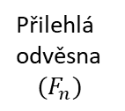




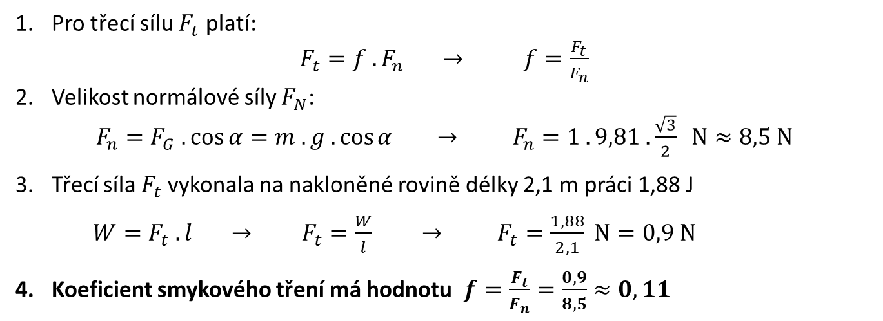


Použitá goniometrická funkce kosinus je v pravoúhlém trojúhelníku definována:
$$\cos{α=\frac{přilehlá odvěsna}{přepona}}$$
$$\cos{{30}^{0}=\frac{\sqrt{3}}{2}}$$
Jak velký je koeficient smykového tření vzrostla-li vnitřní energie soustavy o 1, 88 J?
Řešení:$m=1,0 kg, l=2,1 m h=1,05 m,α={30}^{0}, g=9,81$
$$F_{t}$$
$$l=2,1 m$$
$$F_{G}$$
$$F_{n}$$
$$α$$
$h$=1,05 m
$$α={30}^{0}$$
Pro třecí sílu $F_{t}$ platí:
$F_{t}=f . F_{n} → f=\frac{F_{t}}{F_{n}}$
Velikost normálové síly $F_{N}$:
$F_{n}=F_{G} . \cos{α}=m . g . \cos{α} → F_{n}=1 . 9,81 . \frac{\sqrt{3}}{2} N≈8,5 N$
Třecí síla $F_{t}$vykonala na nakloněné rovině délky 2,1 m práci 1,88 J
$W=F_{t} . l → F_{t}=\frac{W}{l} → F_{t}=\frac{1,88}{2,1} N=0,9 N$
Koeficient smykového tření má hodnotu $f=\frac{F_{t}}{F_{n}}=\frac{0,9}{8,5}≈0,11$
$${90}^{0}$$
Přepona
$$\left(F_{G}\right)$$
Přilehlá
odvěsna
$${(F}_{n})$$
$$α$$

Slide 7
Změna vnitřní energie tělesa při tepelné výměně - teplo
Veličina teplo se nevztahuje ke stavu tělesa, není to veličina stavová, ale veličina dějová. To znamená, že teplo se vztahuje pouze k dějí tepelné výměny. Těleso může teplo přijímat nebo odevzdávat. Tím se mění vnitřní energie tělesa, která určuje jeho stav z hlediska tepelných dějů.
Změna vnitřní energie tělesa se může uskutečnit výměnou tepelné energie – tepla vzájemným kontaktem teplejšího a studenějšího tělesa. Při kontaktu nastane po určité době rovnovážný stav, kdy těleso s vyšší teplotou předá část energie tělesu s nižší teplotou (nikdy ne naopak).
Při tepelné výměně mezi tělesy tvořící izolovanou soustavu těles platí zákon zachování energie. Celková vnitřní energie izolované soustavy těles zůstává konstantní.
Tepelná výměna je děj, při kterém částice teplejšího tělesa předávají při srážkách část své energie částicím tělesa studenějšího.
Když při tepelné výměně přechází část vnitřní energie teplejšího tělesa na těleso chladnější, říkáme, že teplejší těleso předalo chladnějšímu tělesu TEPLO. Teplo $Q$ je fyzikální veličina, která charakterizuje děj tepelné výměny.
Teplo $Q$ je část vnitřní energie, kterou teplejší těleso odevzdá chladnějšímu tělesu při tepelné výměně. Jednotkou tepla je joule (J):
$$\left[Q\right]=J$$

Slide 8
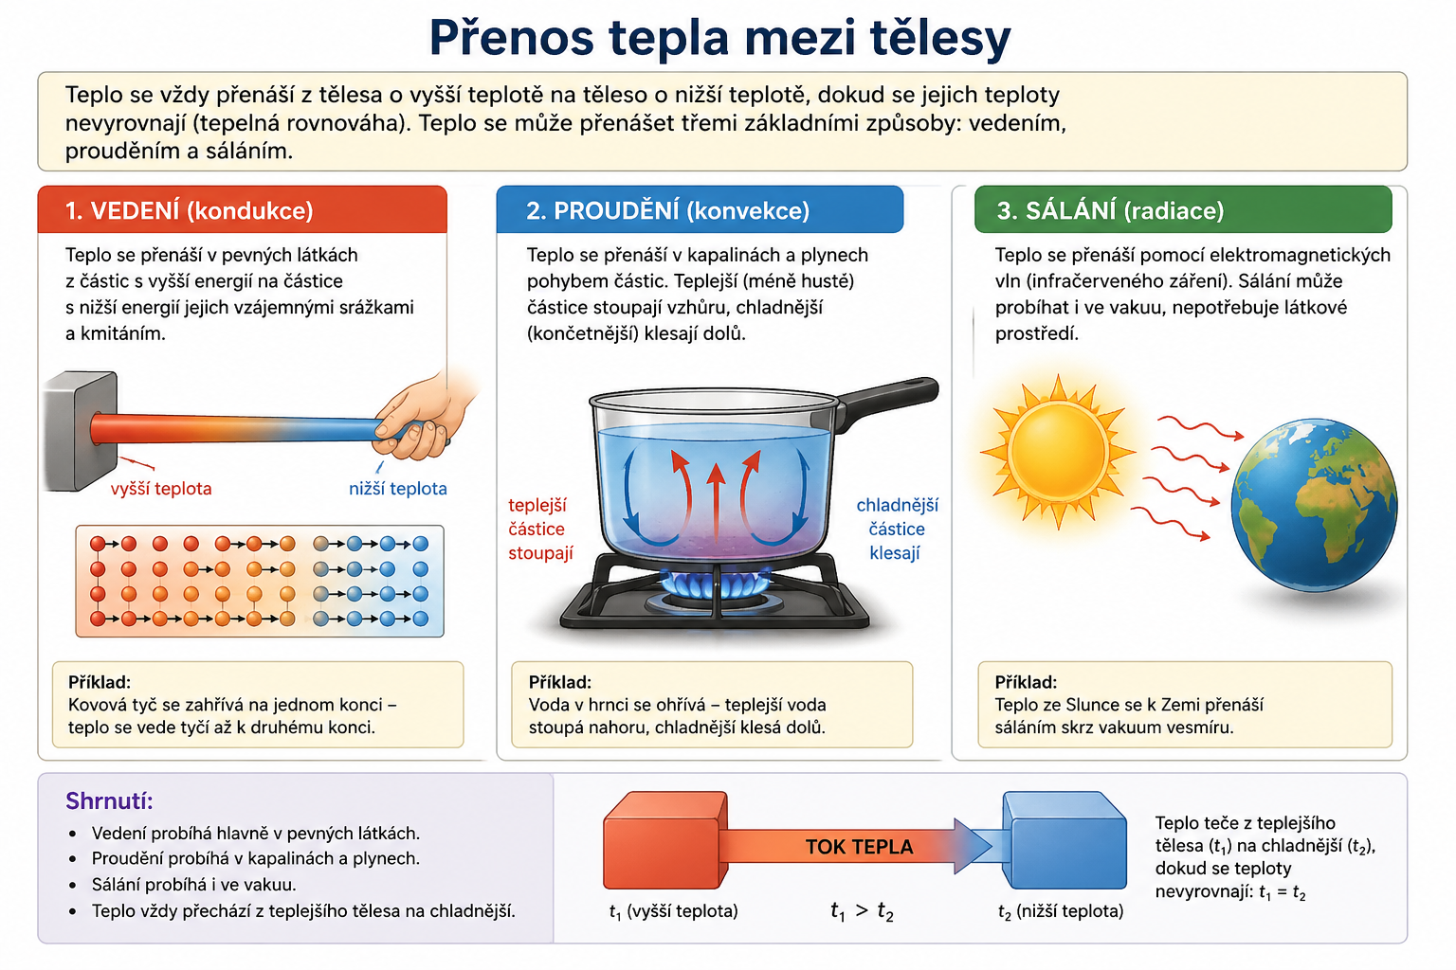

Slide 9
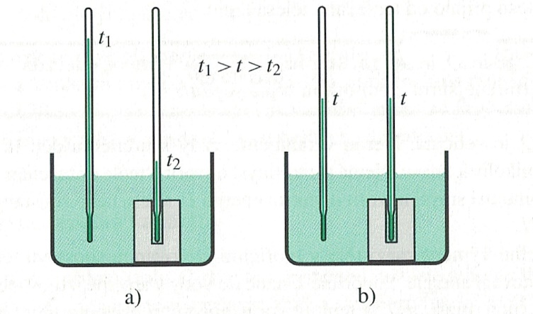
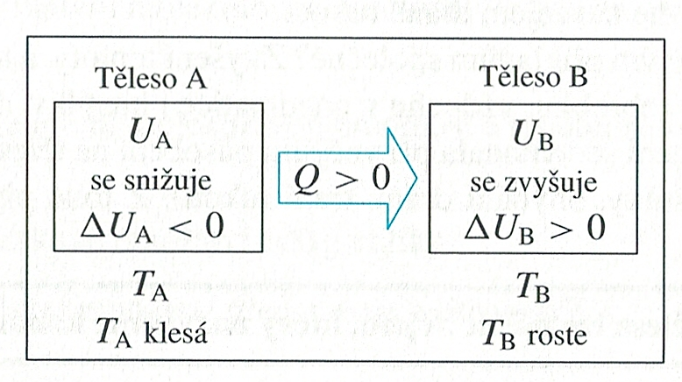
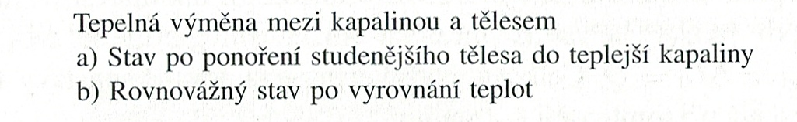
Změna vnitřní energie tělesa při tepelné výměně - teplo
Jestliže tepelná výměna probíhá jen mezi teplejším a chladnějším tělesem a nedochází k tepelné výměně s dalšími tělesy, mluvíme o izolované soustavě těles.
V takové soustavě úbytek vnitřní energie $∆U_{A}$ teplejšího tělesa je roven přírůstku vnitřní energie $∆U_{B}$ chladnějšího tělesa. To znamená, že celková vnitřní energie izolované soustavy se nemění a platí
$$∆U_{A}=∆U_{B}=Q$$

Slide 10
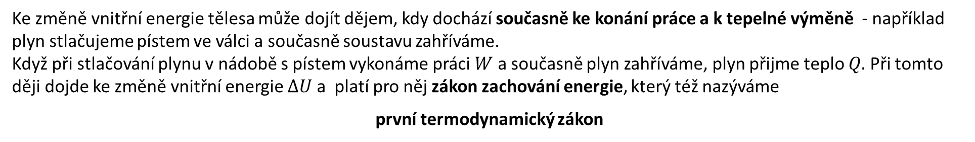
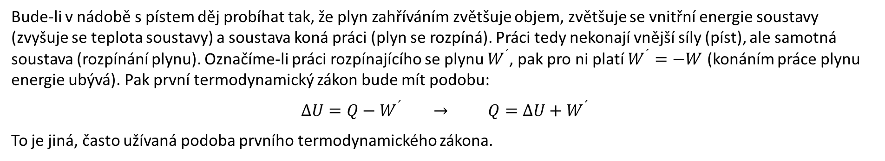
První termodynamický zákon
Ke změně vnitřní energie tělesa může dojít dějem, kdy dochází současně ke konání práce a k tepelné výměně - například plyn stlačujeme pístem ve válci a současně soustavu zahříváme.
Když při stlačování plynu v nádobě s pístem vykonáme práci $W$ a současně plyn zahříváme, plyn přijme teplo $Q.$ Při tomto ději dojde ke změně vnitřní energie $∆U$ a platí pro něj zákon zachování energie, který též nazýváme
první termodynamický zákon
$$∆U=Q+W$$
Přírůstek vnitřní energie tělesa je roven součtu práce vnějších sil působících na těleso a tepla, které těleso přijalo při tepelné výměně.
Bude-li v nádobě s pístem děj probíhat tak, že plyn zahříváním zvětšuje objem, zvětšuje se vnitřní energie soustavy (zvyšuje se teplota soustavy) a soustava koná práci (plyn se rozpíná). Práci tedy nekonají vnější síly (píst), ale samotná soustava (rozpínání plynu). Označíme-li práci rozpínajícího se plynu $W^{´}$, pak pro ni platí $W^{´}=−W$ (konáním práce plynu energie ubývá). Pak první termodynamický zákon bude mít podobu:
$$∆U=Q−W^{´} → Q=∆U+W^{´}$$
To je jiná, často užívaná podoba prvního termodynamického zákona.
$$Q=∆U+W^{´}$$
Teplo $Q$ přijaté plynem při tepelné výměně se rovná součtu přírůstku jeho vnitřní energie a práce vykonané plynem.

Slide 11
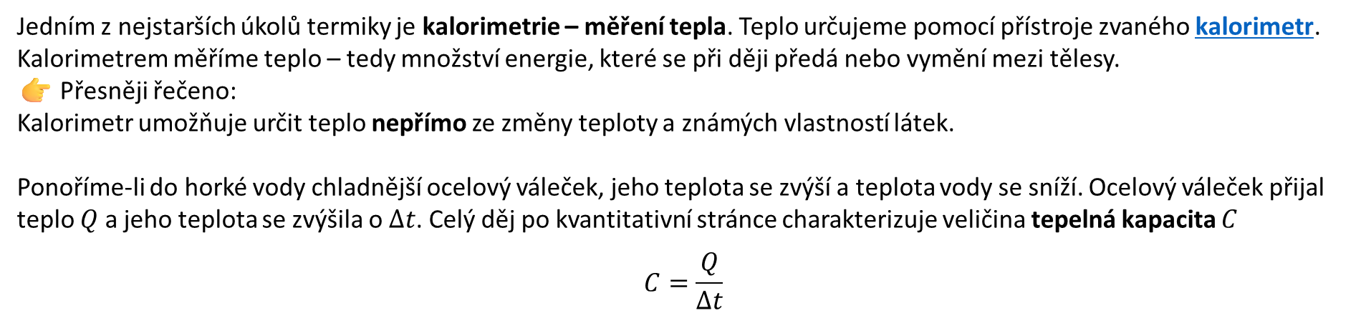
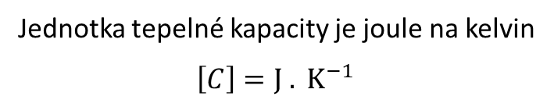
Měření tepla
Jedním z nejstarších úkolů termiky je kalorimetrie – měření tepla. Teplo určujeme pomocí přístroje zvaného kalorimetr.
Kalorimetrem měříme teplo – tedy množství energie, které se při ději předá nebo vymění mezi tělesy.
👉 Přesněji řečeno:
Kalorimetr umožňuje určit teplo nepřímo ze změny teploty a známých vlastností látek.
Ponoříme-li do horké vody chladnější ocelový váleček, jeho teplota se zvýší a teplota vody se sníží. Ocelový váleček přijal teplo $Q$ a jeho teplota se zvýšila o $∆t$. Celý děj po kvantitativní stránce charakterizuje veličina tepelná kapacita $C$
$$C=\frac{Q}{∆t}$$
Tepelná kapacita vyjadřuje, jaké teplo musíme dodat tělesu, aby se jeho teplota zvýšila o 1 ºC (nebo 1 K)
Čím větší je teplo potřebné ke zvýšení teploty tělesa, tím větší je jeho tepelná kapacita.
Jednotka tepelné kapacity je joule na kelvin
$$\left[C\right]=J . K^{−1}$$
Molární tepelná kapacita $C_{m}$ je tepelná kapacita vztažená na jednotku látkového množství. Jde tedy o množství tepla, které je třeba ke zvýšení teploty látky jednotkového látkového množství 1 mol o jednotkový teplotní rozdíl 1 K. Jednotka v soustavě SI $\left[C_{m}\right]=J . {mol}^{−1} . K^{−1}$
Objemová tepelná kapacita $C_{V}$ materiálu je tepelná kapacita vzorku látky dělená objemem vzorku. Je to množství tepla, které musí být dodáno jednotkovému objemu materiálu, aby se teplota materiálu zvýšila o 1 teplotní stupeň (1 kelvin nebo 1 stupeň Celsia).
Jednotka v soustavě SI $\left[C_{V}\right]=J . {\left(m^{3}\right)}^{−1}. K^{−1}$

Slide 12
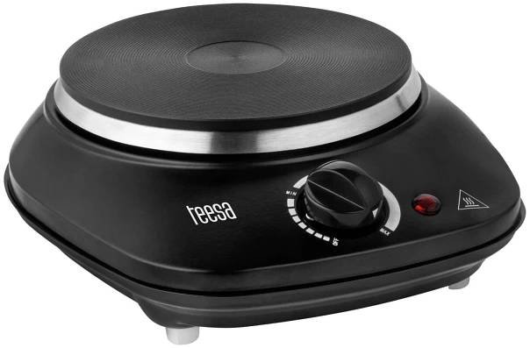
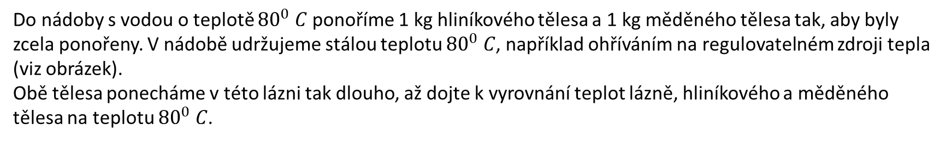
Tepelná kapacita
Do nádoby s vodou o teplotě ${80}^{0} C$ ponoříme 1 kg hliníkového tělesa a 1 kg měděného tělesa tak, aby byly zcela ponořeny. V nádobě udržujeme stálou teplotu ${80}^{0} C$, například ohříváním na regulovatelném zdroji tepla (viz obrázek).
Obě tělesa ponecháme v této lázni tak dlouho, až dojte k vyrovnání teplot lázně, hliníkového a měděného tělesa na teplotu ${80}^{0} C$.
Hliník, m = 1 kg, $t_{Al}$ = 80⁰ C
Al
Cu
Měď, m = 1 kg, $t_{Cu}$ = 80⁰ C
$$t={80}^{0} C$$
t

Slide 13
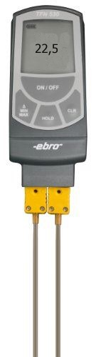
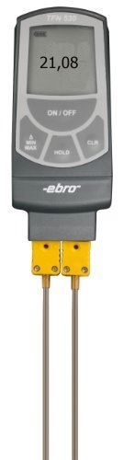

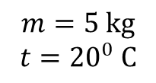

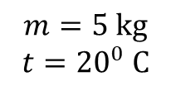
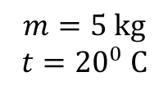
Tepelná kapacita
Po dostatečně dlouhé době (15 až 20 minut) dojde k vyrovnání teplot lázně, hliníkového tělesa a měděného tělesa na teplotu ${80}^{0} C$ . Poté přemístíme tělesa do dvou předem připravených lázní o stejné hmotnosti $m=5 kg$ a stejné teplotě $t=20^{0} C$.
$$22,5^{0}C$$
$$21,1^{0}C$$
Al
Cu
$$t={80}^{0} C$$
Al
Cu
$$m=5 kg$$
$$t={20}^{0} C$$
$$m=5 kg$$
$$t={20}^{0} C$$
$$m=5 kg$$
$$t={20}^{0} C$$
t
t

Slide 14
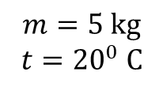


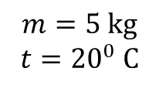

Tepelná kapacita
Po přemístění a po vyrovnání teplot mezi tělesy a lázní změříme teplotu obou lázní. Přesto, že obě tělesa, hliníkové a měděné mají stejnou hmotnost 1 kg a před vložením do druhé lázně měli stejnou teplotu ${80}^{0 }C$, „ohřály“ lázně na různou teplotu. Hliníkové těleso na teplotu 22,$5^{0}C$ a měděné těleso na teplotu ${21.1}^{0}C$.
Po změření teploty vody v obou nádobách jsme zjistili, že hliníkový váleček předal vodní lázni více tepla a tím zvýšil její teplotu na 22,5 ºC, kdežto měděný váleček zvýšil teplotu stejného množství vody jen na 21,1 ºC, předal tedy vodní lázní menší množství tepla.
$$22,5^{0}C$$
$$21,1^{0}C$$
Experimentem jsme dokázali, že tepelná kapacita tělesa závisí na materiálu ze kterého je těleso vyrobeno.
Tepelná kapacita je definovaná vztahem:
$$C=\frac{Q}{∆t} \left[C\right]=J . {0C}^{−1}=J . K^{−1}$$
Tepelná kapacita vyjadřuje, jaké teplo musíme dodat tělesu, aby se jeho teplota zvýšila o 1 ⁰C (1 K)
Al
Cu
Čím větší je teplo potřebné ke zvýšení teploty tělesa, tím je větší jeho tepelná kapacita. Z experimentu vyplývá, že hliník má větší tepelnou kapacitu než měď.
$$m=5 kg$$
$$t={20}^{0} C$$
$$m=5 kg$$
$$t={20}^{0} C$$
t

Slide 15
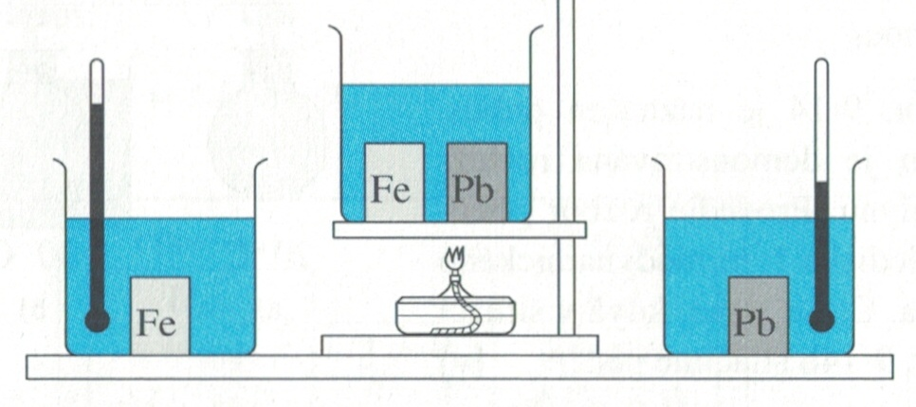
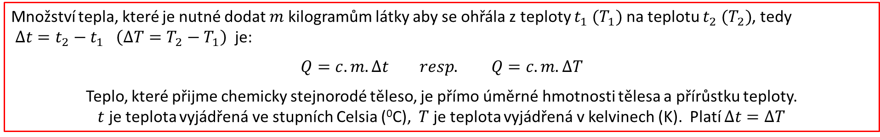
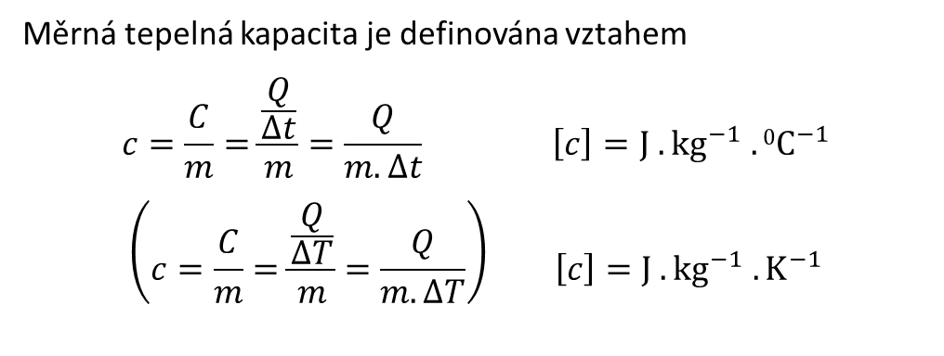
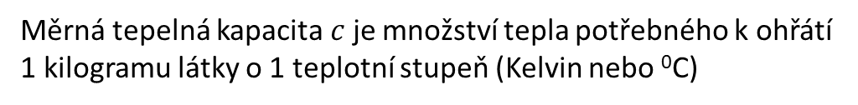
Měrná tepelná kapacita c
Měrná tepelná kapacita $c$ je množství tepla potřebného k ohřátí 1 kilogramu látky o 1 teplotní stupeň (Kelvin nebo ⁰C)
Měrná tepelná kapacita je definována vztahem
$$c=\frac{C}{m}=\frac{\frac{Q}{∆t}}{m}=\frac{Q}{m.∆t} \left[c\right]=J . {kg}^{−1} .{0C}^{−1}$$
$$\left(c=\frac{C}{m}=\frac{\frac{Q}{∆T}}{m}=\frac{Q}{m.∆T}\right) \left[c\right]=J . {kg}^{−1} .K^{−1}$$
Těleso ze železa má stejnou hmotnost jako těleso z olova. Který materiál má větší tepelnou kapacitu?
Množství tepla, které je nutné dodat $m$ kilogramům látky aby se ohřála z teploty $t_{1} (T_{1})$ na teplotu $t_{2} (T_{2})$, tedy
$∆t=t_{2}−t_{1}$ $\left(∆T=T_{2}−T_{1}\right)$ je:
$$Q=c.m.∆t resp. Q=c.m.∆T$$
Teplo, které přijme chemicky stejnorodé těleso, je přímo úměrné hmotnosti tělesa a přírůstku teploty.
$t$ je teplota vyjádřená ve stupních Celsia (⁰C), $T$ je teplota vyjádřená v kelvinech (K). Platí $∆t=∆T$

Slide 16
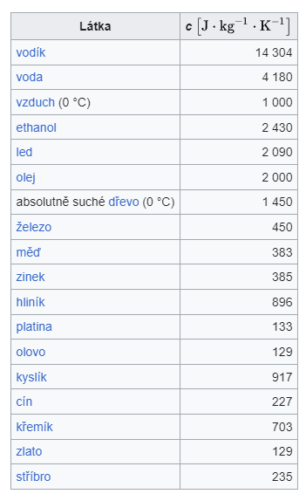
Měrná tepelná kapacita vybraných látek
Příklad:
Kolik tepla je třeba dodat k ohřátí 2 kg zinku z teploty ${20}^{0} C$ na teplotu ${90}^{0} C$ ?
Řešení:
$c_{zn}=385 J . {kg}^{−1} . K^{−1} , t_{1}= {20}^{0}C , t_{2}={90}^{0}C , m=2 kg$
$$Q=c_{Zn}.m.(t_{2}−t_{1})$$
Po dosazení zadaných hodnot:
$$Q=385 . 2.\left(90 −20\right) J=53900 J=53,9 kJ$$
K ohřátí 2 kg zinku z teploty ${20}^{0}C$ na teplotu ${90}^{0}C$ je potřeba dodat 53,9 kJ tepla.

Slide 17
Příklad
Jakou tepelnou kapacitu má železné závaží o hmotnosti 5 kg? Měrná tepelná kapacita železa je 452 J . kg⁻¹ . K⁻¹.
Řešení:
$$m=5 kg, c=452 J.{kg}^{−1}.K^{−1}, C=?$$
Pro tepelnou kapacitu $C$ tělesa o hmotnosti $m$ a měrné tepelné kapacitě $c$ platí:
$C=\frac{Q}{∆t}=\frac{m.c.∆t}{∆t}=m.c$
Po dosazení číselných hodnot:
$$C=5 . 452 J . K^{−1}=2,26 . {10}^{3 }J . K^{−1}=2,26 kJ . K^{−1}≈2,3k J . K^{−1}$$
Tepelná kapacita železného závaží o hmotnosti 5 kg je přibližně 2,3 $kJ . K^{−1}$.

Slide 18
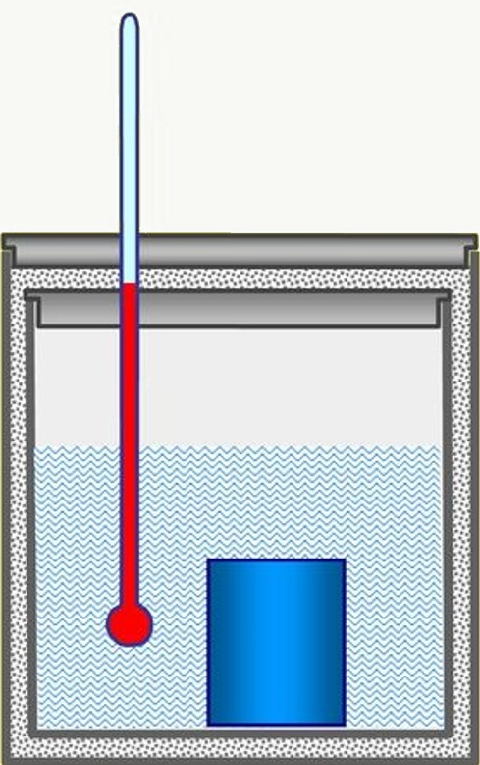
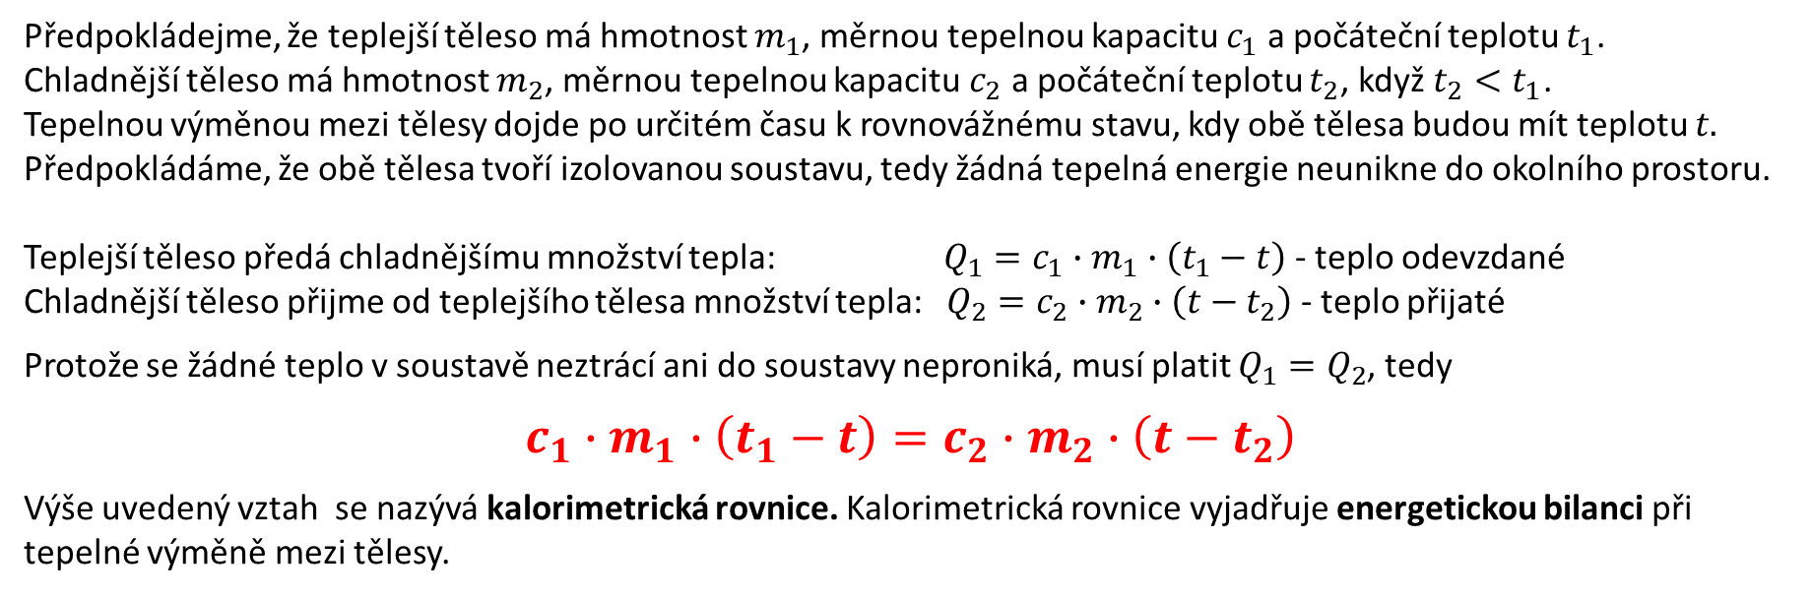
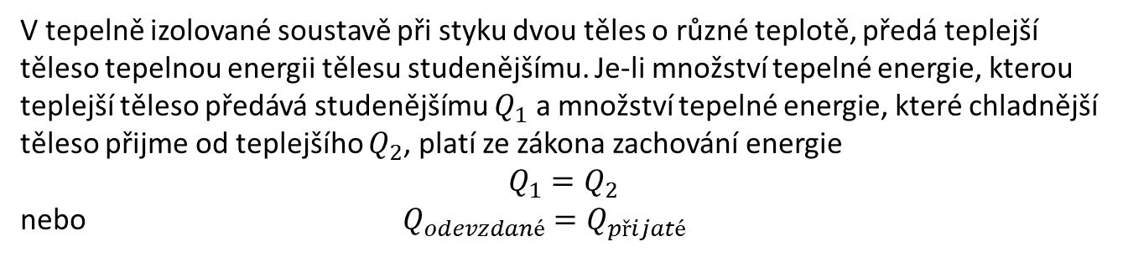
Kalorimetrická rovnice
V tepelně izolované soustavě při styku dvou těles o různé teplotě, předá teplejší těleso tepelnou energii tělesu studenějšímu. Je-li množství tepelné energie, kterou teplejší těleso předává studenějšímu $Q_{1}$ a množství tepelné energie, které chladnější těleso přijme od teplejšího $Q_{2}$, platí ze zákona zachování energie
$$Q_{1}=Q_{2}$$
nebo $Q_{odevzdané}=Q_{přijaté}$
Předpokládejme, že teplejší těleso má hmotnost $m_{1}$, měrnou tepelnou kapacitu $c_{1}$ a počáteční teplotu $t_{1}$.
Chladnější těleso má hmotnost $m_{2}$, měrnou tepelnou kapacitu $c_{2}$ a počáteční teplotu $t_{2}$, když $t_{2}<t_{1}$.
Tepelnou výměnou mezi tělesy dojde po určitém času k rovnovážnému stavu, kdy obě tělesa budou mít teplotu $t.$
Předpokládáme, že obě tělesa tvoří izolovanou soustavu, tedy žádná tepelná energie neunikne do okolního prostoru.
Teplejší těleso předá chladnějšímu množství tepla: $Q_{1}=c_{1}∙m_{1}∙\left(t_{1}−t\right)$ - teplo odevzdané
Chladnější těleso přijme od teplejšího tělesa množství tepla: $Q_{2}=c_{2}∙m_{2}∙\left(t−t_{2}\right)$ - teplo přijaté
Protože se žádné teplo v soustavě neztrácí ani do soustavy neproniká, musí platit $Q_{1}=Q_{2}$, tedy
$$c_{1}∙m_{1}∙\left(t_{1}−t\right)=c_{2}∙m_{2}∙\left(t−t_{2}\right)$$
Výše uvedený vztah se nazývá kalorimetrická rovnice. Kalorimetrická rovnice vyjadřuje energetickou bilanci při tepelné výměně mezi tělesy.

Slide 19
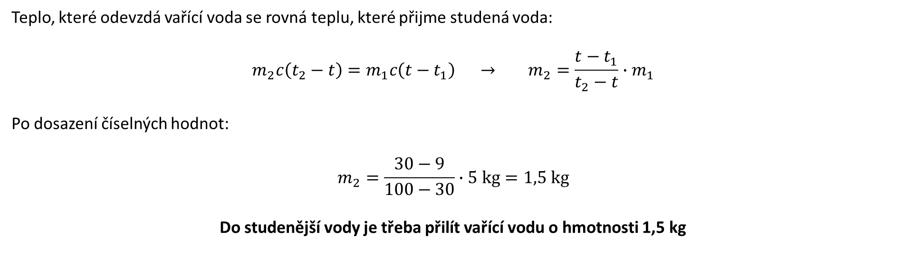
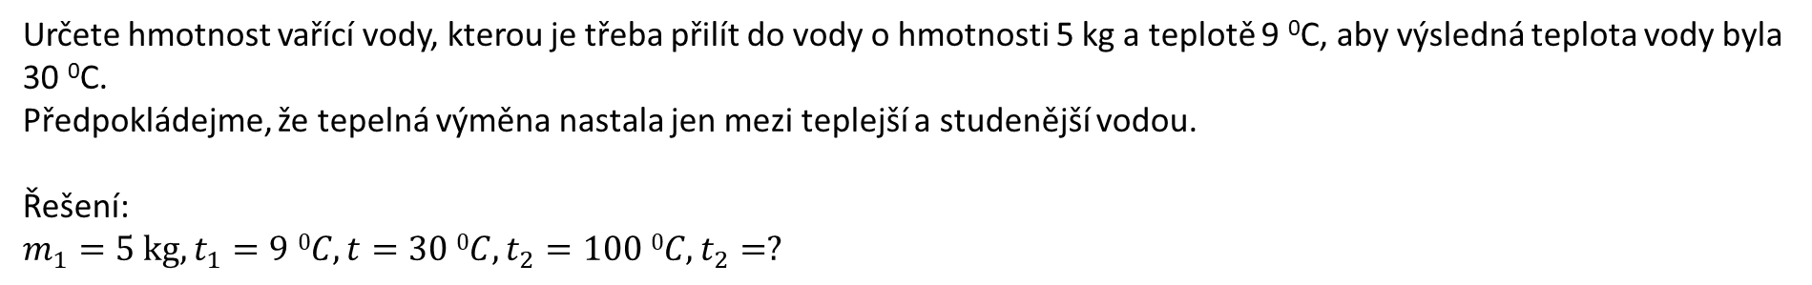
Příklad
Určete hmotnost vařící vody, kterou je třeba přilít do vody o hmotnosti 5 kg a teplotě 9 ⁰C, aby výsledná teplota vody byla 30 ⁰C.
Předpokládejme, že tepelná výměna nastala jen mezi teplejší a studenější vodou.
Řešení:
$$m_{1}=5 kg, t_{1}=9 0C, t=30 0C, t_{2}=100 0C, t_{2}=?$$
Teplo, které odevzdá vařící voda se rovná teplu, které přijme studená voda:
$$m_{2}c\left(t_{2}−t\right)=m_{1}c\left(t−t_{1}\right) → m_{2}=\frac{t−t_{1}}{t_{2}−t}∙m_{1}$$
Po dosazení číselných hodnot:
$$m_{2}=\frac{30−9}{100−30}∙5 kg=1,5 kg$$
Do studenější vody je třeba přilít vařící vodu o hmotnosti 1,5 kg

Slide 20
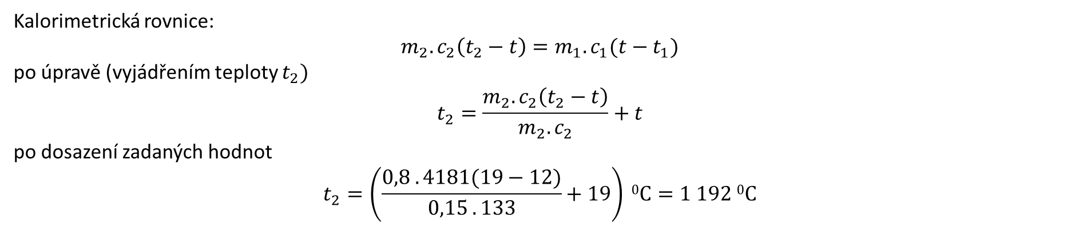
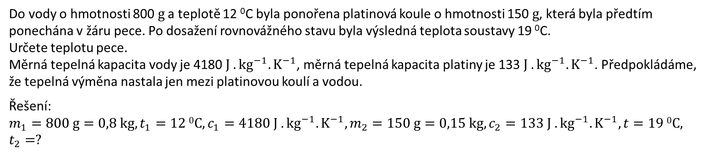
Příklad
Do vody o hmotnosti 800 $g$ a teplotě 12 ⁰C byla ponořena platinová koule o hmotnosti 150 $g$, která byla předtím ponechána v žáru pece. Po dosažení rovnovážného stavu byla výsledná teplota soustavy 19 ⁰C.
Určete teplotu pece.
Měrná tepelná kapacita vody je 4180 ${J . kg}^{−1}.K^{−1}$, měrná tepelná kapacita platiny je 133 ${J . kg}^{−1}.K^{−1}$. Předpokládáme, že tepelná výměna nastala jen mezi platinovou koulí a vodou.
Řešení:
$$m_{1}=800 g=0,8 kg, t_{1}=12 0C, c_{1}=4180 {J . kg}^{−1}.K^{−1}, m_{2}=150 g=0,15 kg, c_{2}=133{ J . kg}^{−1}.K^{−1},t=19 0C,$$
$$t_{2}=?$$
Kalorimetrická rovnice:
$$m_{2}.c_{2}\left(t_{2}−t\right)=m_{1}.c_{1}(t−t_{1})$$
po úpravě (vyjádřením teploty $t_{2})$
$$t_{2}=\frac{m_{2}.c_{2}\left(t_{2}−t\right)}{m_{2}.c_{2}}+t$$
po dosazení zadaných hodnot
$$t_{2}=\left(\frac{0,8 . 4181(19−12)}{0,15 . 133}+19\right) 0C=1 192 0C$$
Teplota pece je 1 192 ⁰C.

Slide 21
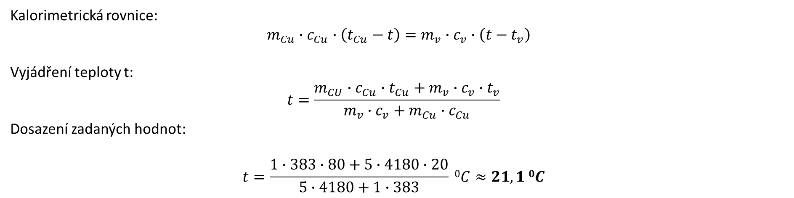
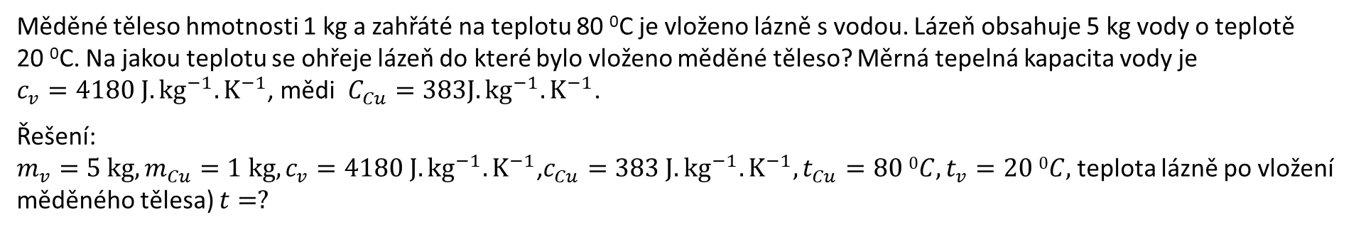
Příklad
Měděné těleso hmotnosti 1 kg a zahřáté na teplotu 80 ⁰C je vloženo lázně s vodou. Lázeň obsahuje 5 kg vody o teplotě
20 ⁰C. Na jakou teplotu se ohřeje lázeň do které bylo vloženo měděné těleso? Měrná tepelná kapacita vody je
$c_{v}=4180 J.{kg}^{−1}.K^{−1}$, mědi $C_{Cu}=383J.{kg}^{−1}.K^{−1}$.
Řešení:
$m_{v}=5 kg, m_{Cu}=1 kg,c_{v}=4180 J.{kg}^{−1}.K^{−1}\text{,}c_{Cu}=383 J.{kg}^{−1}.K^{−1}, t_{Cu}=80 0C, t_{v}=20 0C,$teplota lázně po vložení měděného tělesa) $t=?$
Výpočet teploty t:
Kalorimetrická rovnice:
$$m_{Cu}∙c_{Cu}∙\left(t_{Cu}−t\right)=m_{v}∙c_{v}∙\left(t−t_{v}\right)$$
Vyjádření teploty t:
$$t=\frac{m_{CU}∙c_{Cu}∙t_{Cu}+m_{v}∙c_{v}∙t_{v}}{m_{v}∙c_{v}+m_{Cu}∙c_{Cu}}$$
Dosazení zadaných hodnot:
$$t=\frac{1∙383∙80+5∙4180∙20}{5∙4180+1∙383} 0C≈21,1 0C$$
Lázeň s vloženým měděným tělesem se ohřeje na teplotu 21. 1 ⁰C.

Slide 22
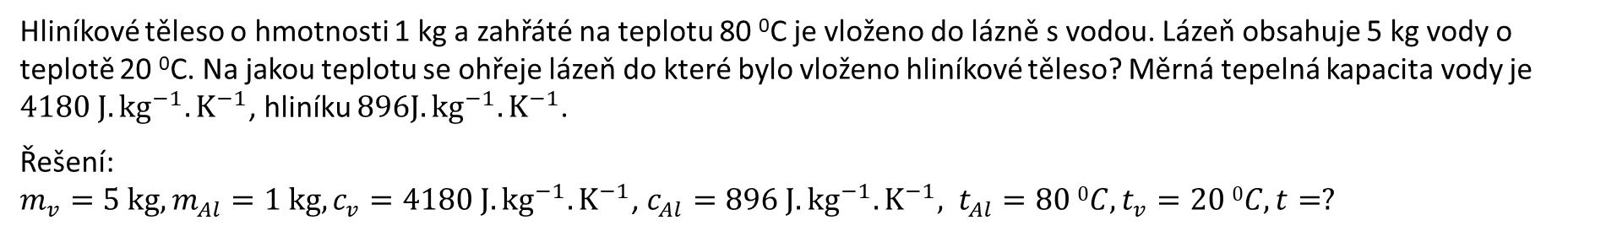

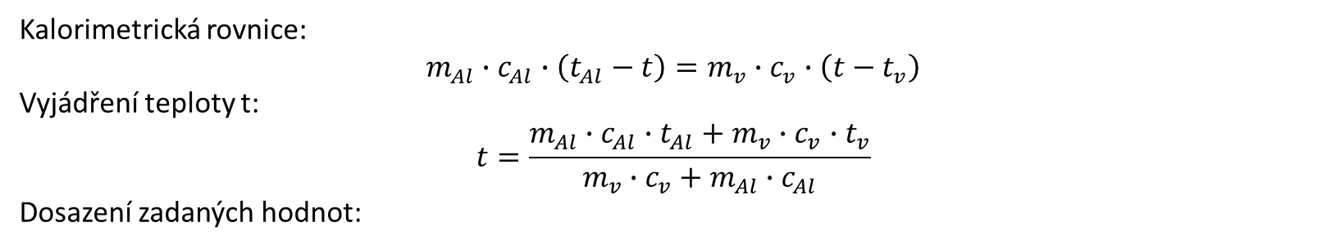
Příklad
Hliníkové těleso o hmotnosti 1 kg a zahřáté na teplotu 80 ⁰C je vloženo do lázně s vodou. Lázeň obsahuje 5 kg vody o teplotě 20 ⁰C. Na jakou teplotu se ohřeje lázeň do které bylo vloženo hliníkové těleso? Měrná tepelná kapacita vody je $4180 J.{kg}^{−1}.K^{−1}$, hliníku $896J.{kg}^{−1}.K^{−1}$.
Řešení:
$$m_{v}=5 kg, m_{Al}=1 kg, c_{v}=4180 J.{kg}^{−1}.K^{−1}\text{, }c_{Al}=896 J.{kg}^{−1}.K^{−1}\text{,} t_{Al}=80 0C, t_{v}=20 0C, t=?$$
Výpočet teploty $t$ :
Kalorimetrická rovnice:
$$m_{Al}∙c_{Al}∙\left(t_{Al}−t\right)=m_{v}∙c_{v}∙\left(t−t_{v}\right)$$
Vyjádření teploty t:
$$t=\frac{m_{Al}∙c_{Al}∙t_{Al}+m_{v}∙c_{v}∙t_{v}}{m_{v}∙c_{v}+m_{Al}∙c_{Al}}$$
Dosazení zadaných hodnot:
$$t=\frac{1∙896∙80+5∙4180∙20}{5∙4180+1∙896} 0C≈22,5 0C$$
Lázeň s hliníkovým tělesem se ohřeje na teplotu 22,5 ⁰C

Slide 23
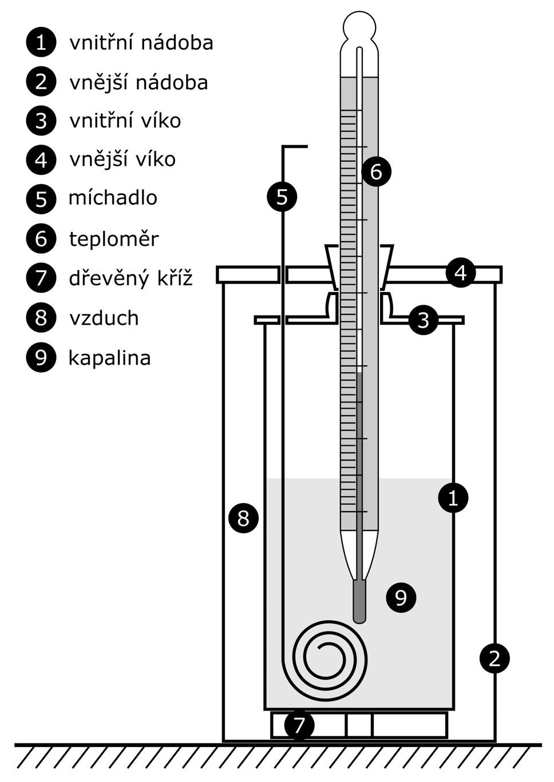

Měření měrné tepelné kapacity
Kalorimetr je zařízení používané k měření tepelné energie. Jeho princip spočívá v izolaci a měření změny teploty látky, která se nachází uvnitř kalorimetru.
Jednoduchý popis toho, jak kalorimetr funguje:
Izolace: Kalorimetr je navržen tak, aby byl co nejvíce izolovaný od okolního prostředí. To znamená, že tepelná energie nemůže uniknout ani vstoupit do kalorimetru.
Měření změny teploty: Do kalorimetru se umístí vzorek látky (např. voda), který máme zájem zkoumat. Tento vzorek může být ohřátý nebo ochlazený. Poté se změří jeho počáteční teplota.
Reakce s kalorimetrem: Vzorek látky reaguje s kalorimetrem a předává mu tepelnou energii. To může být například ohřev vody nebo tepelná reakce.
Změna teploty: Po reakci se změří konečná teplota vzorku. Rozdíl mezi počáteční a konečnou teplotou určuje, kolik tepelné energie bylo přeneseno.
Výpočet tepelné kapacity: Na základě změny teploty a známé hmotnosti vzorku můžeme vypočítat tepelnou kapacitu látky. Tepelná kapacita udává, kolik tepla je potřeba k ohřátí jednotkové hmotnosti látky o jeden stupeň.
Kalorimetr

Slide 24
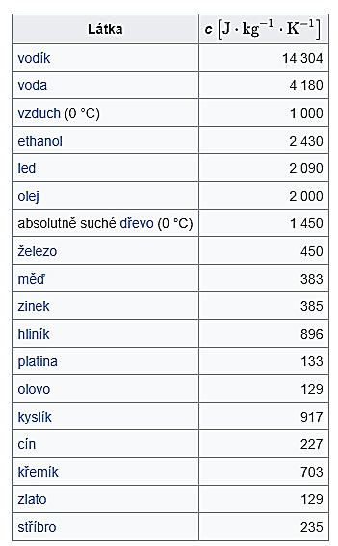

Slide 25
Konec

